Slide 1
Световен ден
за възпоменание
на жертвите в ПТП

Slide 2
По решение на Генералната асамблея на Организацията на обединените нации всяка трета неделя на месец ноември се отбелязва Световният ден за възпоменание на жертвите от пътнотранспортни произшествия. Тази година денят е 19 ноември.
Началото на инициативата е поставена през 1995г. От Европейската федерация на жертвите при пътно-тронспортни произшествия, като през първите години се отбелязва само на стария континент Европа.
Много бързо добива глобална популярност и през 2005г. е обявен с резюлюция на ООН за Световен ден за възпоменание на жертвите от пътнотранспортни произшествия, който се отбелязва всяка годинана третата неделя от месец ноември.

Slide 3
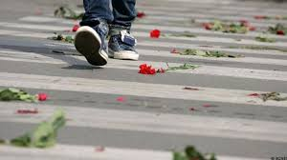
Една от целите на Световния ден за възпоменание на жертвите през 2023г. е да се осигури платформа за жертвите на пътния трафик и техните семейства, да се съдейства за подкрепата на жертвите на пътнотранспортни произшествия и на семействата им.
През 2020г. Инициативата преминава под мотото „Помним, подкрепяме, действаме.“

Slide 4
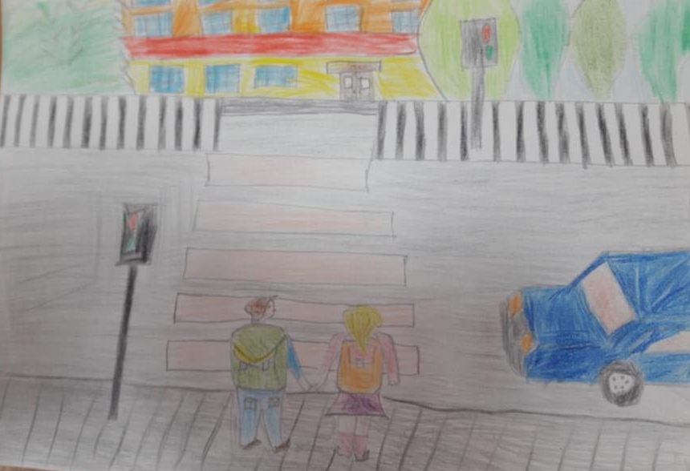

Slide 5
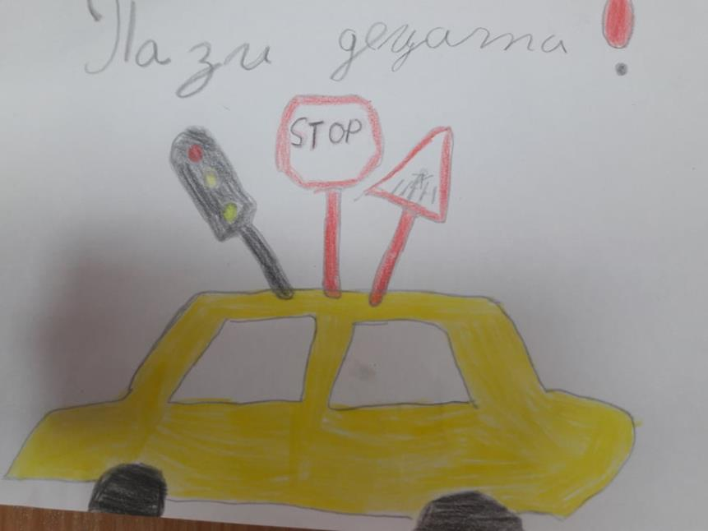

Slide 6
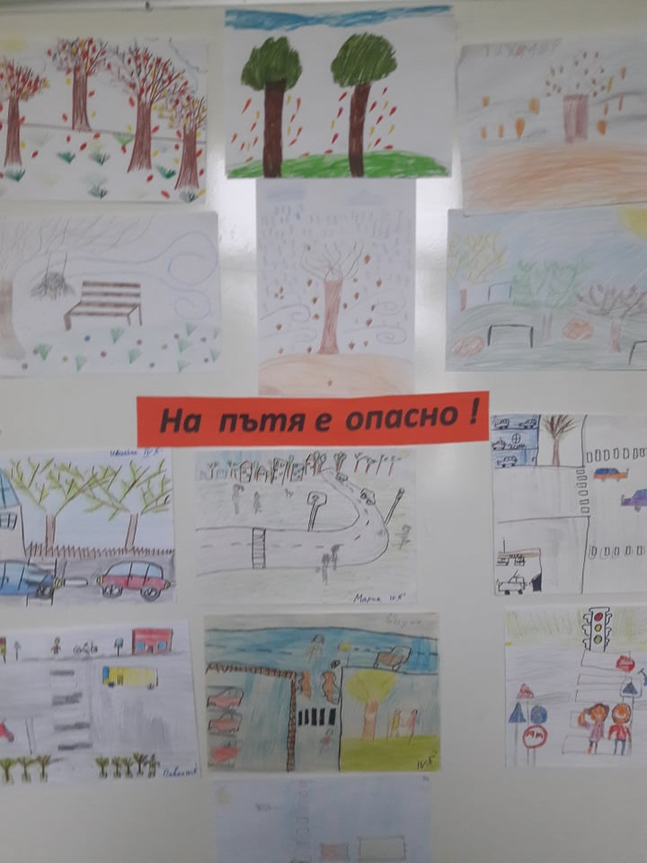
ОСНОВНО училище ,,Св. Климент Охридски ” С. Рударци

Slide 7
Само за 2022 г. в 6730 пътнотранспортни произшествия са ранени 8499 и са загинали 628 участници в движението по пътищата на страната, затова ОТ ВСЕКИ ОТ НАС ЗАВИСИ ДА НАМЕРИМ ВЕРНИЯ ПЪТ КЪМ ОПАЗВАНЕТО НА ЗДРАВЕТО И ЖИВОТА.

